Slide 1

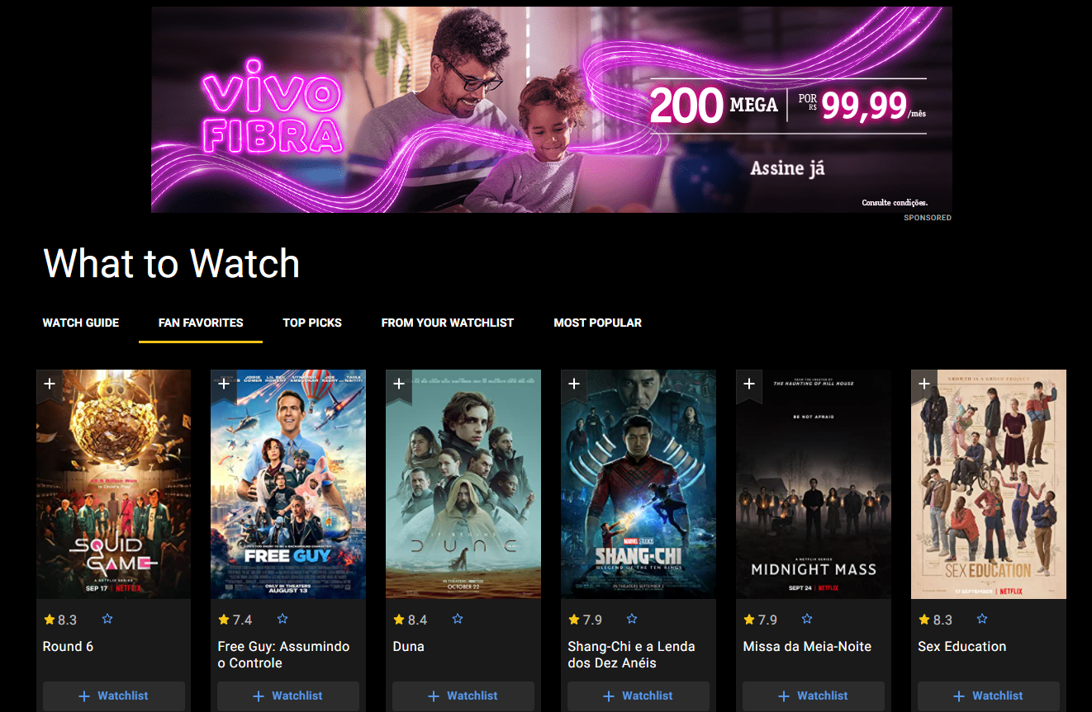

Home Login Top 5 Livros Cinema Sobre
Carrocel com os livros

Slide 2
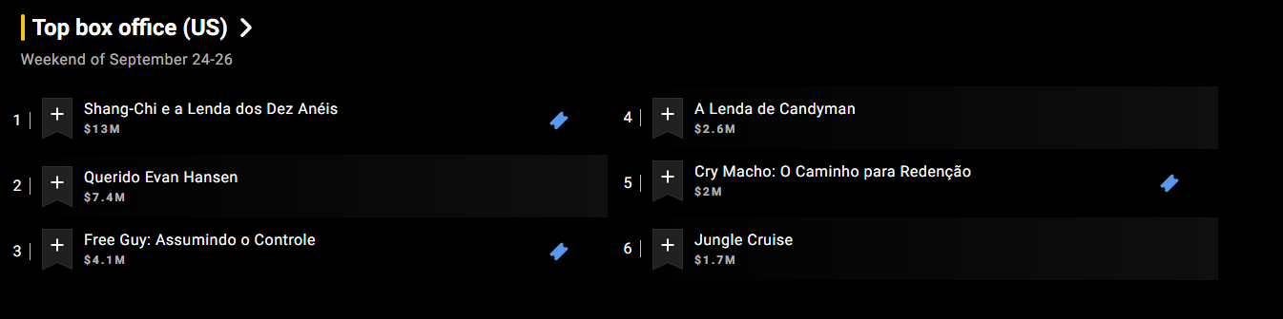

Home Login Top 5 Livros Cinema Sobre
Colocar com hoover
Senhor dos Anéis
Harry Potter
Clube da Luta
Extraordinário
O quarto de Jack
A culpa é das estrelas

Slide 3


Extra: Clicar aqui e ir para Home depois de preenchido.

Slide 4
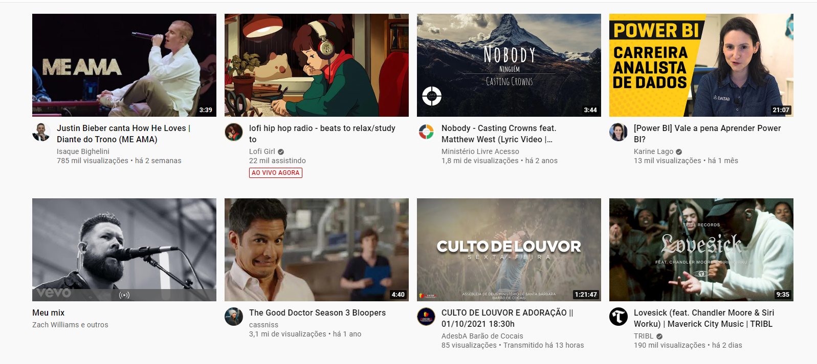
Home Login Top 5 Livros Cinema Sobre
Link da sinopse

Slide 5


Home Login Top 5 Livros Cinema Sobre
S
Colocar com efeito parallax
Sobre o site

Slide 6


Página da Sinopse
Home Login Top 5 Livros Cinema Sobre
Botão para comprar

Slide 7
Padrões de Cores
#F4C518 - Usar em letras e icones
#000000 - Fundo escuro
#1F1F1F - Letra mais escura para fundo claro
#FFFFFF - Letra para fundo escuro
#212121 - Letra cinza claro para fundo claro
#121212 - Fundo cinza claro

Slide 8
Icones do Projeto
Link GIT HUB
https://github.com/CTD-DH/Checkpoint3-FrontEnd1

